Slide 1
UNIVERSIDAD UAM AZCAPOTZALCO
PROYECTO FINAL
INTEGRANTES EQUIPO 10:
ALVAREZ OLVERA ARTURO
GARCÍA SAINZ ROSA ISELA
MENESES LEÓN EFREN
UEA: LABORATORIO DE PROGRAMACIÓN ORIENTADA A OBJETOS.
CLAVE: 1152072
GRUPO: CSI01
REALIZADO: 27/09/2022

Slide 2
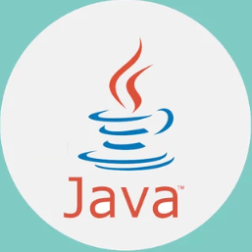
Descripción del proyecto
OBJETIVO DEL PROYECTO:
El alumno creará una interfaz gráfica en Java para la administración de diversos elementos de un hospital.
Hospital con catálogo actualizado de empleados, medicamento y pacientes.
Se desarrollaron las tablas en MySQL las cuales almacenan a empleados, medicamentos y pacientes.
Modelado de las clases en UML, conteniendo así sus atributos y métodos correspondientes.
Aplicación de principio de encapsulamiento para las clases usadas.
Elaboración de una interfaz gráfica en Java que ofrece lo siguiente:

Slide 3

Añade/agrega un nuevo empleado, medicamento y paciente a la Base de Datos.
Consulta a empleados, medicamentos y pacientes que se encuentran almacenados en la Base de Datos.
Posibilidad de eliminar un empleado, medicamento y paciente de la Base de Datos.
La creación de la interfaz gráfica en Java personalizada mediante el uso de HTML Y CSS.
HTML: El Lenguaje de Marcado de Hipertexto (HTML) es el código que se utiliza para estructurar y desplegar una página web y sus contenidos.
CSS: Son las siglas en inglés para «hojas de estilo en cascada» (Cascading Style Sheets). Es un lenguaje que maneja el diseño y presentación de las páginas web, es decir, cómo lucen cuando un usuario las visita.

Slide 4
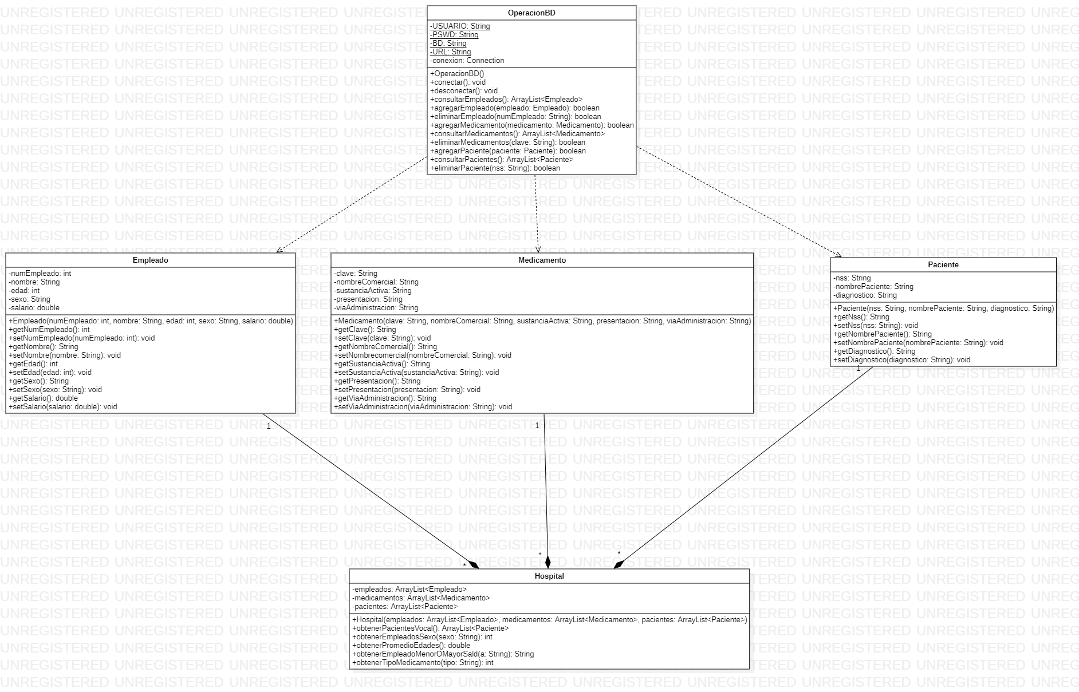

Slide 5
Creación de la clase Empleado que tiene como atributos:
numEmpleado de tipo entero.
nombre de tipo String.
edad de tipo int.
sexo de tipo String.
salario de tipo double.
public class Empleado { private int numEmpleado; private String nombre; private int edad; private String sexo; private double salario;
public Empleado() { }
public Empleado(int numEmpleado, String nombre, int edad, String sexo, double salario) {
this.numEmpleado = numEmpleado;
this.nombre = nombre;
this.edad = edad;
this.sexo = sexo;
this.salario = salario;
}

Slide 6
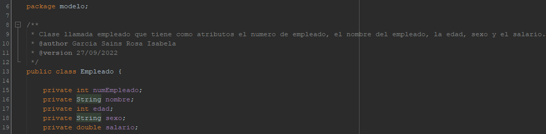
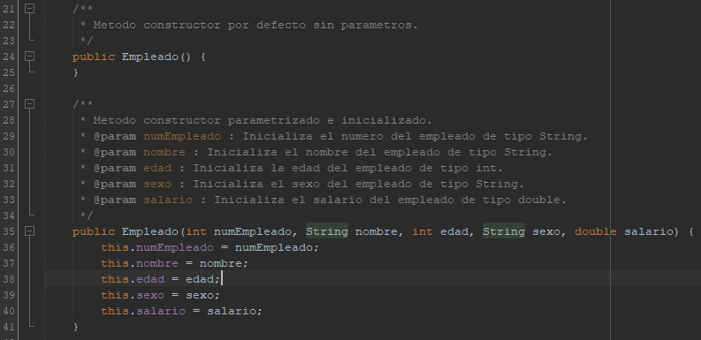

Slide 7
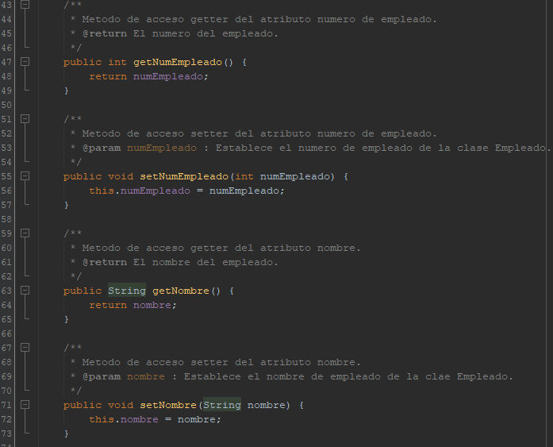

Slide 8
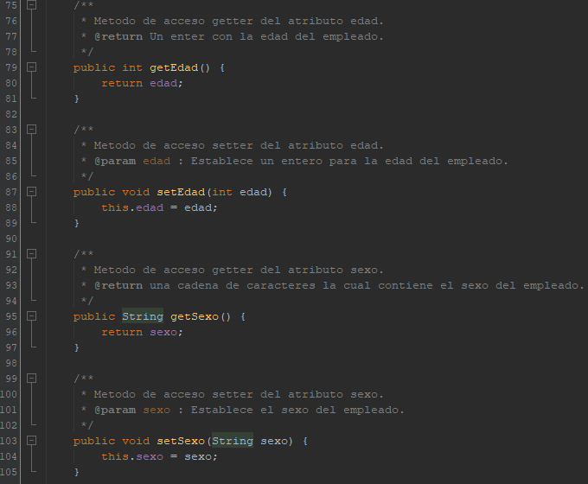

Slide 9
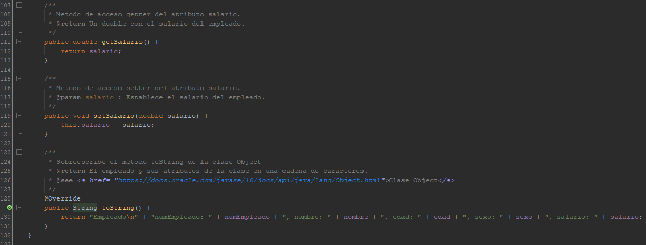

Slide 10
Creación de la clase Medicamento que tiene como atributos:
clave de tipo String.
nombreComercial de tipo String.
sustanciaActiva de tipo String.
presentacion de tipo String.
viaAdministracion de tipo String.
public class Medicamento {
private String clave; private String nombreComercial; private String sustanciaActiva; private String presentacion; private String viaAdministracion;
public Medicamento() {
}
public Medicamento(String clave, String nombreComercial, String sustanciaActiva, String presentacion, String viaAdministracion) {
this.clave = clave;
this.nombreComercial = nombreComercial;
this.sustanciaActiva = sustanciaActiva;
this.presentacion = presentacion;
this.viaAdministracion = viaAdministracion;
}

Slide 11
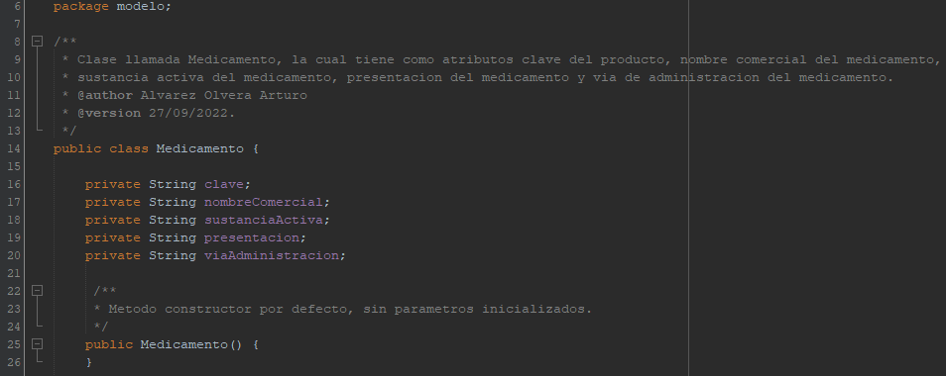
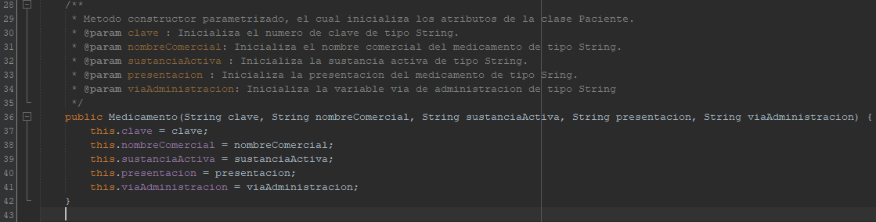

Slide 12
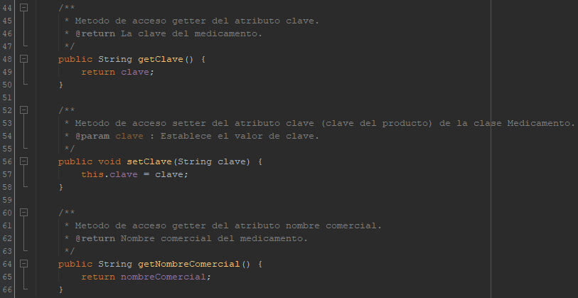

Slide 13
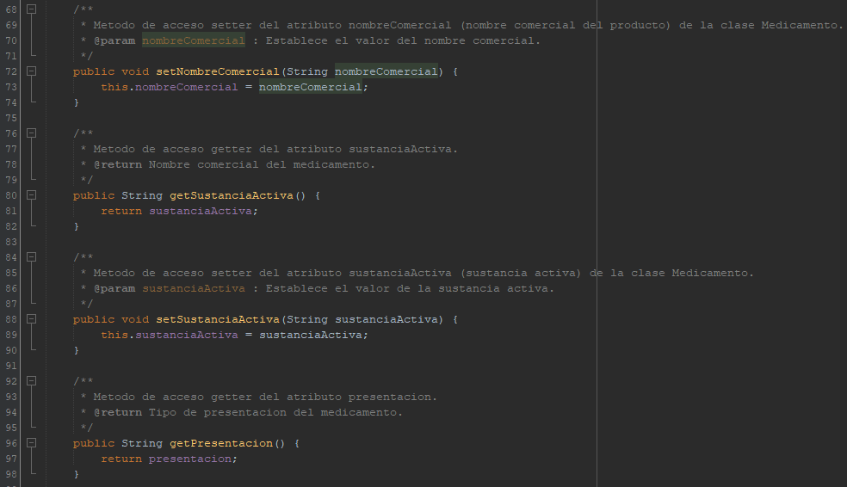

Slide 14
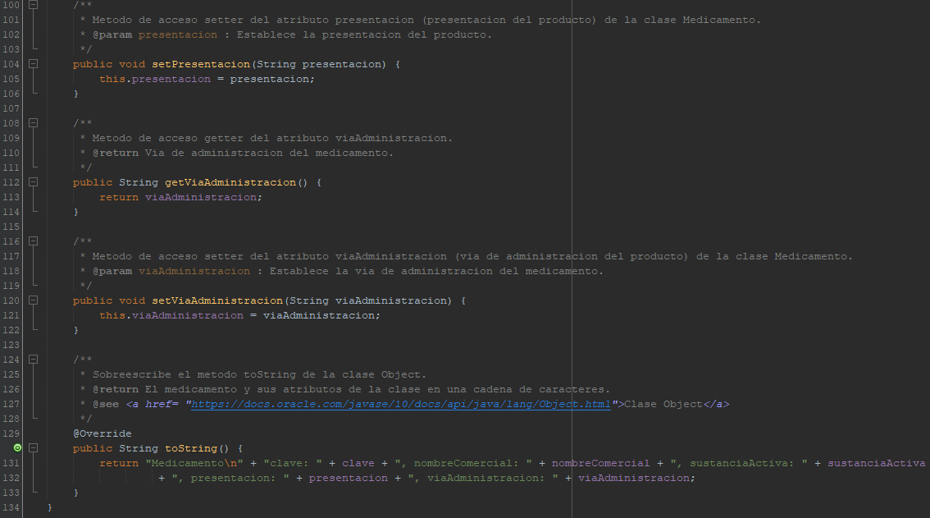

Slide 15
Creación de la clase Paciente que tiene como atributos:
nss de tipo String.
nombrePaciente de tipo String.
diagnostico de tipo String.
public class Paciente {
private String nss;
private String nombrePaciente;
private String diagnostico;
public Paciente() {
}
public Paciente(String nss, String nombrePaciente, String diagnostico) {
this.nss = nss;
this.nombrePaciente = nombrePaciente;
this.diagnostico = diagnostico;
}

Slide 16
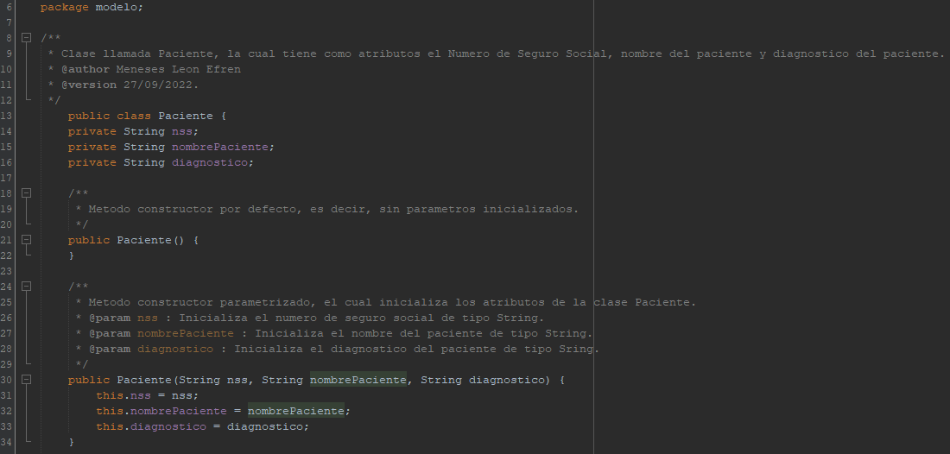

Slide 17
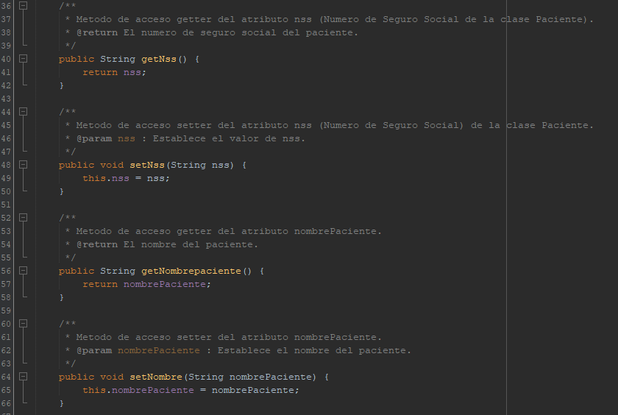

Slide 18
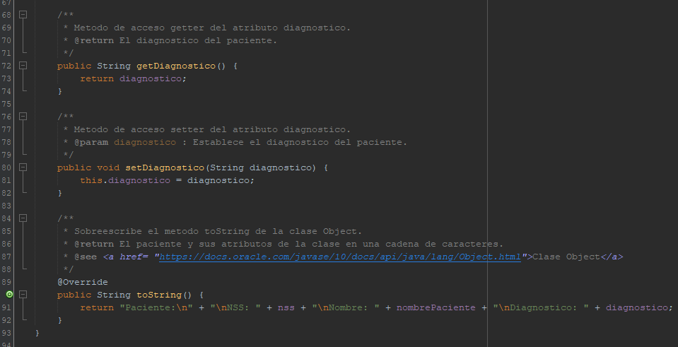

Slide 19

MySQL es un sistema de administración de bases de datos (Database Management System, DBMS) para bases de datos relacionales. Así, MySQL no es más que una aplicación que permite gestionar archivos llamados de bases de datos.

Slide 20
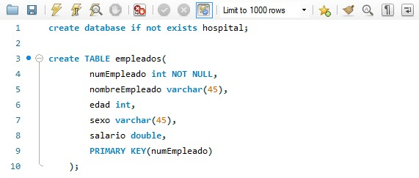
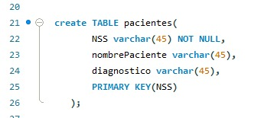
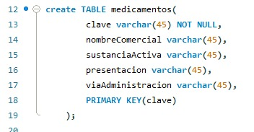
Creación de la base de datos Hospital que contiene a las tablas empleados, medicamentos y pacientes.

Slide 21
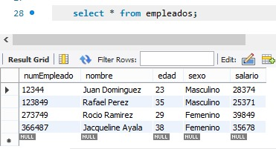
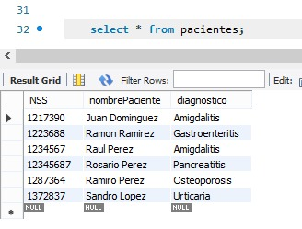
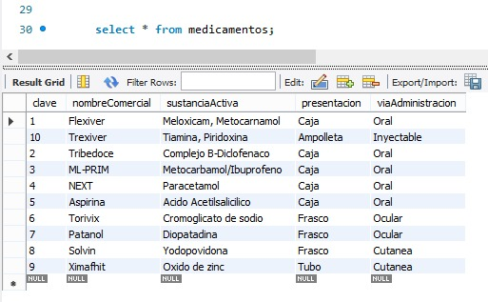

Slide 22
Creación de la clase OperacionBD que tiene como atributos:
USUARIO = "root" de tipo static final String.
PSWD = "root" de tipo static final String.
BD = "hospital" de static final String.
String URL = "jdbc:mysql://localhost:3306/"de tipo static final String.
conexion de tipo objeto Connection.
public class OperacionBD {
private static final String USUARIO = "root"; private static final String PSWD = "root"; private static final String BD = "hospital"; private static final String URL = "jdbc:mysql://localhost:3306/"; private Connection conexion;
public OperacionBD() { }
public void conectar(){ try { Class.forName("com.mysql.cj.jdbc.Driver"); conexion = DriverManager.getConnection(URL + BD, USUARIO, PSWD); } catch (ClassNotFoundException ex) { System.out.println("Error 1: " + ex.getMessage()); } catch (SQLException ex) { System.out.println("Error 2: " + ex.getMessage()); } }

Slide 23
public void desconectar(){ try { conexion.close(); System.out.println("Desconectado"); } catch (SQLException ex) { System.out.println("Error 1 "+ ex.getMessage()); } }
public boolean agregarEmpleado(Empleado empleado ){ boolean estado=false; Statement consultaSQL; String query="insert into empleados values(" +"'"+ empleado.getNumEmpleado() +"'," +“’”+ empleado.getNombre() +"',"+empleado.getEdad()+",'"+ empleado.getSexo() +"',"+ empleado.getSalario() +");"; try { consultaSQL= conexion.createStatement(); consultaSQL.execute(query); estado=true; } catch (SQLException ex) { System.out.println("Error: "+ex.getMessage()); } return estado; }

Slide 24
public ArrayList<Empleado> consultarEmpleados(){ ArrayList<Empleado> empleados = new ArrayList<>(); String query="SELECT * FROM empleados order by salario desc"; Statement st; try { st = conexion.createStatement(); ResultSet rs; rs = st.executeQuery(query); while(rs.next()){ Empleado em = new Empleado(); em.setNumEmpleado(rs.getInt("numEmpleado")); em.setNombre(rs.getString("nombreEmpleado")); em.setEdad(rs.getInt("edad")); em.setSexo(rs.getString("sexo")); em.setSalario(rs.getDouble("salario")); empleados.add(em); } } catch (SQLException ex) { System.out.println("Error: " + ex.getMessage() ); } return empleados; }

Slide 25
public boolean eliminarEmpleados(String numEmpleado){ boolean estado=false; Statement consultaSQL; String q="delete from empleados where numEmpleado= '"+numEmpleado+“’”; try { consultaSQL=conexion.createStatement(); consultaSQL.execute(q); estado=true; } catch (SQLException ex) { System.out.println("Error: "+ ex.getMessage()); } return estado; }

Slide 26
public boolean agregarMedicamento(Medicamento medicamento ){ boolean estado=false; Statement consultaSQL; String query="insert into medicamentos values(" +"'"+ medicamento.getClave() +"'," +“’”+ medicamento.getNombreComercial() +"',"+"'"+ medicamento.getSustanciaActiva() +"',"+ “’”+ medicamento.getPresentacion() + “’,” + “’”+ medicamento.getViaAdministracion() +"'" +");"; try { consultaSQL= conexion.createStatement(); consultaSQL.execute(query); estado=true; } catch (SQLException ex) { System.out.println("Error: "+ex.getMessage()); } return estado; }

Slide 27
public ArrayList<Medicamento> consultarMedicamentos(){ ArrayList<Medicamento> medicamentos = new ArrayList<>(); String query="SELECT * FROM medicamentos"; Statement st; try { st = conexion.createStatement(); ResultSet rs; rs = st.executeQuery(query); while(rs.next()){ Medicamento med = new Medicamento(); med.setClave(rs.getString("clave")); med.setNombreComercial(rs.getString("nombreComercial")); med.setSustanciaActiva(rs.getString("sustanciaActiva")); med.setPresentacion(rs.getString("presentacion")); med.setViaAdministracion(rs.getString("viaAdministracion")); medicamentos.add(med); } } catch (SQLException ex) { System.out.println("Error: " + ex.getMessage() ); } return medicamentos; }

Slide 28
public boolean eliminarMedicamentos(String clave){ boolean estado=false; Statement consultaSQL; String q="delete from medicamentos where clave= '"+clave+“’”; try { consultaSQL=conexion.createStatement(); consultaSQL.execute(q); estado=true; } catch (SQLException ex) { System.out.println("Error: "+ ex.getMessage()); } return estado; }

Slide 29
public boolean agregarPaciente(Paciente paciente){ boolean estado = false; Statement consultaSQL; String q = "insert into pacientes values(" + "'" + paciente.getNss() + "'," + "'" +paciente.getNombrepaciente() + “’,” +"'" + paciente.getDiagnostico() + "');"; try { consultaSQL = conexion.createStatement(); consultaSQL.executeQuery(q); estado = true; } catch (SQLException ex) { System.out.println("Error: " + ex.getMessage()); } return estado; }

Slide 30
public ArrayList<Paciente> consultarPacientes(){ ArrayList<Paciente> pacientes = new ArrayList<>(); String q = "select * from pacientes"; Statement st; try { st = conexion.createStatement(); ResultSet rs; rs = st.executeQuery(q); while(rs.next()){ Paciente pa = new Paciente(); pa.setNss(rs.getString("NSS")); pa.setNombre(rs.getString("nombrePaciente")); pa.setDiagnostico(rs.getString("diagnostico")); pacientes.add(pa); } } catch (SQLException ex) { System.out.println("Error: " + ex.getMessage() ); } return pacientes; }

Slide 31
public boolean eliminarPaciente(String nss){ boolean estado = false; Statement consultaSQL; String q = "delete from pacientes where nss = " + "'" + nss + “’”; try { consultaSQL = conexion.createStatement(); consultaSQL.execute(q); estado = true; } catch (SQLException ex) { System.out.println("Error: " + ex.getMessage()); } return estado; }

Slide 32
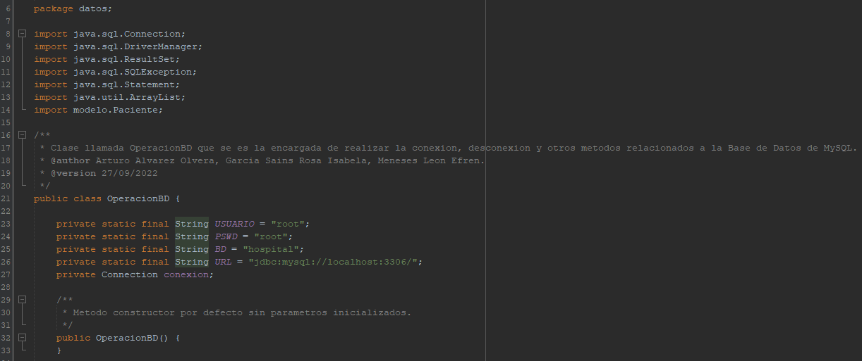

Slide 33
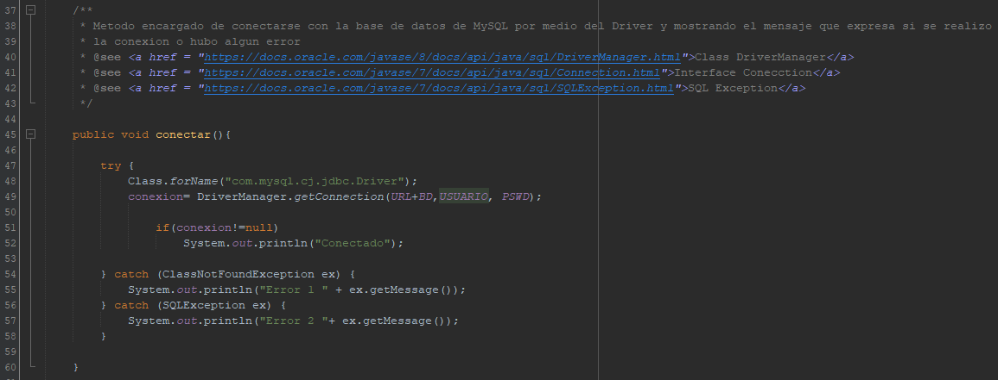

Slide 34
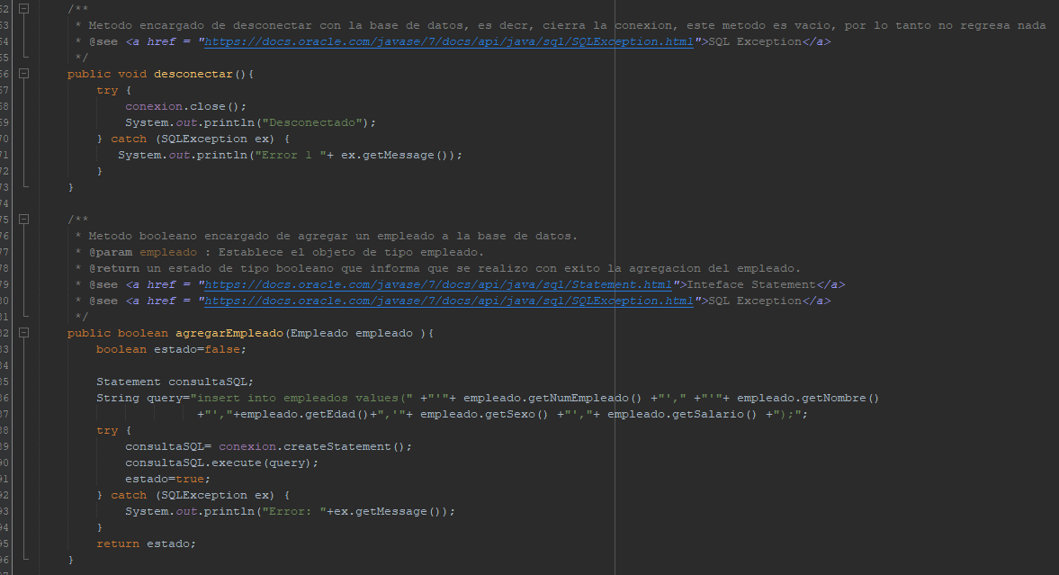

Slide 35
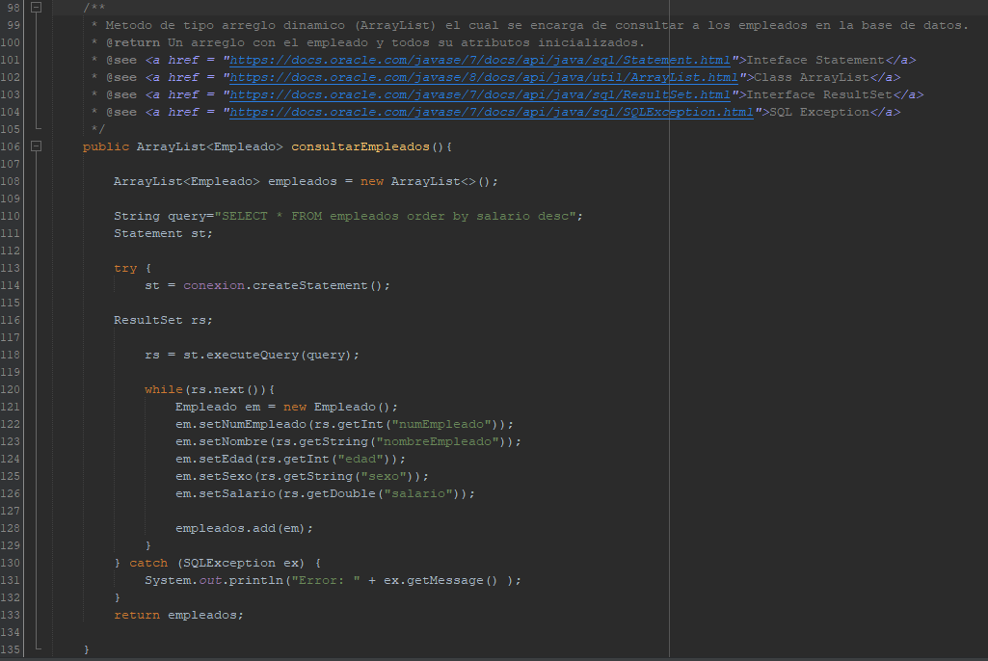

Slide 36
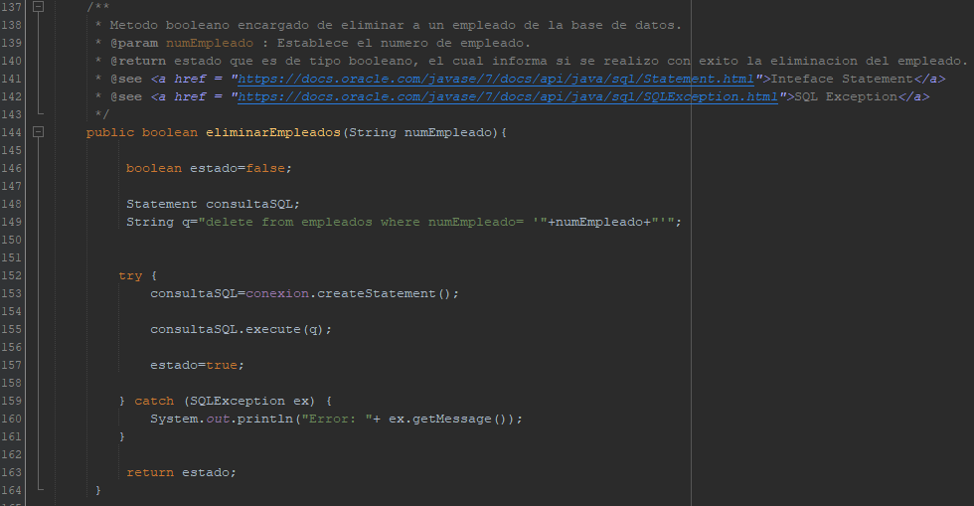

Slide 37
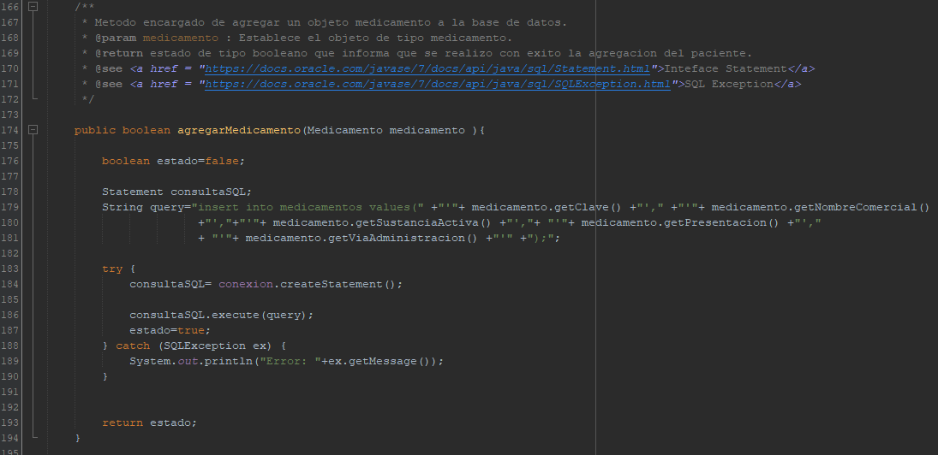

Slide 38
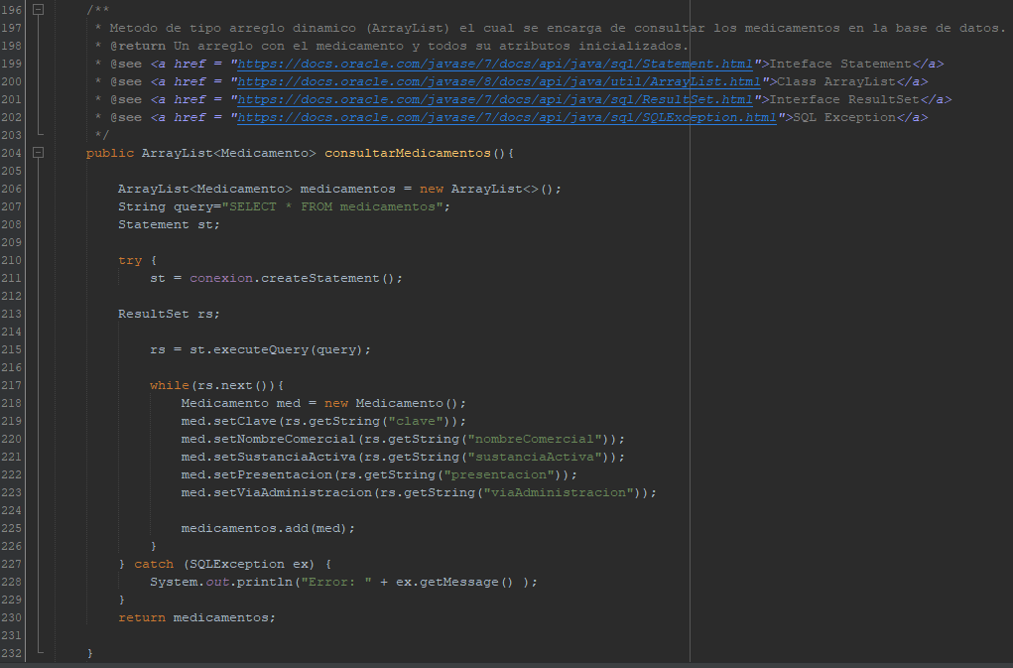

Slide 39
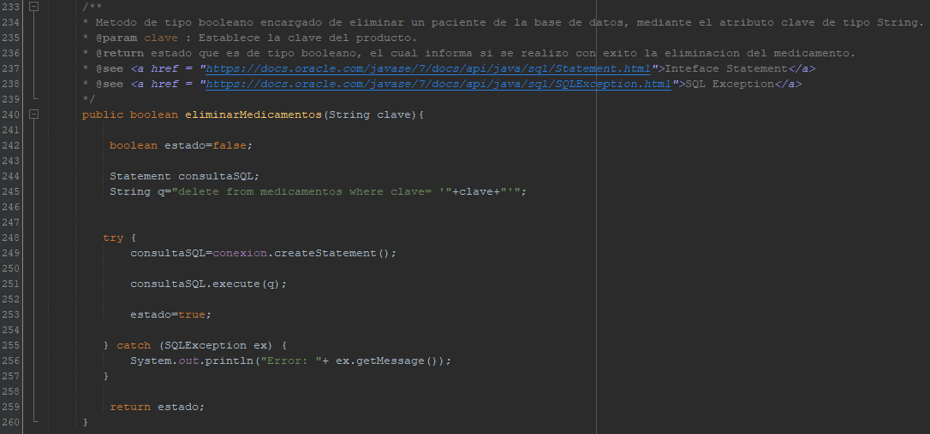

Slide 40
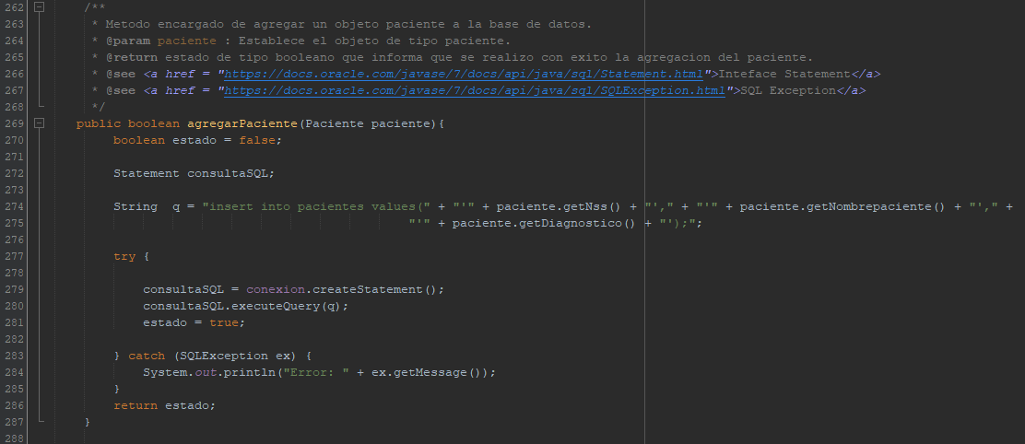

Slide 41
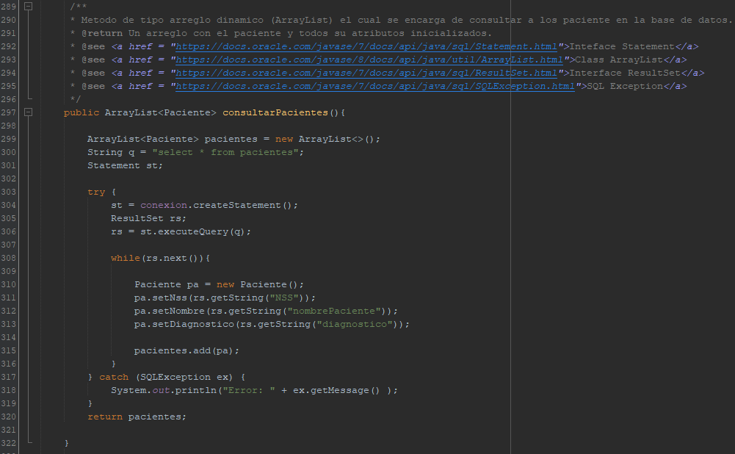

Slide 42
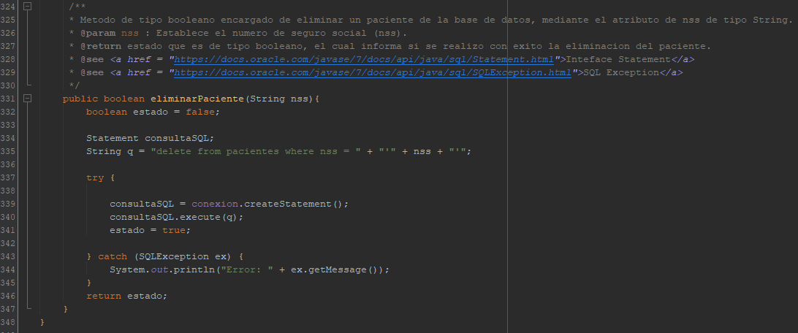

Slide 43
Creación de la clase Hospital que contiene los siguientes atributos:
empleados de tipo ArrayList<Empleado>
medicamentos de tipo ArrayList<Medicamento>
pacientes de tipo ArrayList<Paciente>
public class Hospital { private ArrayList<Empleado> empleados; private ArrayList<Medicamento> medicamentos; private ArrayList<Paciente> pacientes;
public Hospital() { this.empleados = new ArrayList<>(); this.medicamentos = new ArrayList<>(); this.pacientes = new ArrayList<>(); }
public Hospital(ArrayList<Empleado> empleados, ArrayList<Medicamento> medicamentos, ArrayList<Paciente> pacientes) { this.empleados = empleados; this.medicamentos = medicamentos; this.pacientes = pacientes; }

Slide 44
public ArrayList<Paciente> obtenerPacientesVocal(){ ArrayList<Paciente> pac1= new ArrayList<>(); for (Paciente paciente : pacientes) { char in; in=paciente.getDiagnostico().charAt(0); char inM=Character.toUpperCase(in); if(Character.toString(inM).matches("[AEIOU]")){ pac1.add(paciente); } } return pac1; }
public int obtenerEmpleadosSexo(String sexo){ int emp=0;
for (Empleado empleado : empleados) { String sex=empleado.getSexo(); if(sex.equalsIgnoreCase(sexo)){ emp++; }
}
return emp;
}

Slide 45
public double obtenerPromedioEdades(){ double prom=0; double promE=0;
for (Empleado empleado : empleados) { prom+=empleado.getEdad(); } promE=prom/empleados.size(); return promE; }
public String obtenerEmpleadoMenorOMayorSald(String a){ if(a.equalsIgnoreCase("menor")){ return empleados.get(empleados.size()-1).getNombre(); }else{ return empleados.get(0).getNombre(); } }
public int obtenerTipoMedicamento(String tipo){ int med=0;
for (Medicamento medicamento : medicamentos) {
if(medicamento.getPresentacion().equalsIgnoreCase(tipo)) med++; } return med;
}

Slide 46
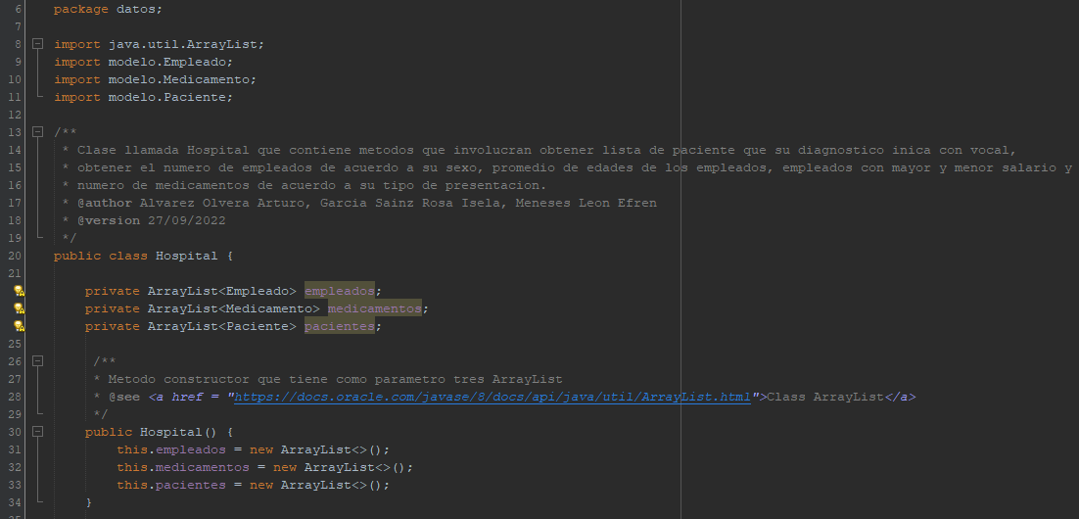

Slide 47
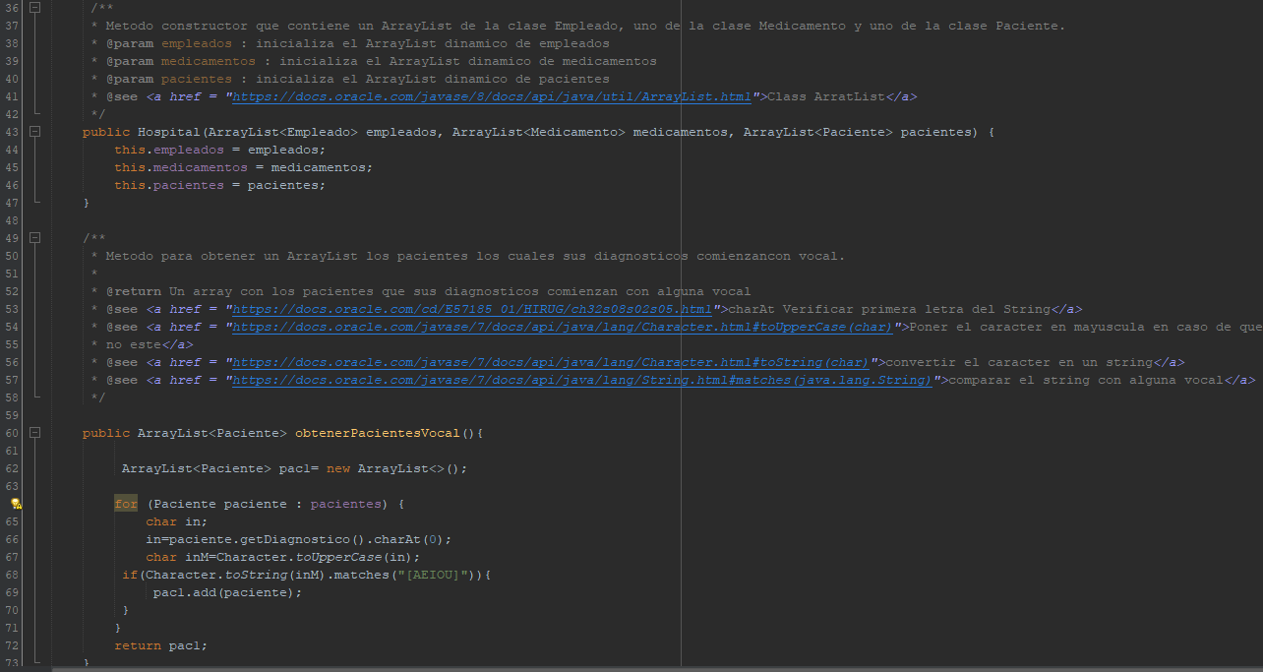

Slide 48
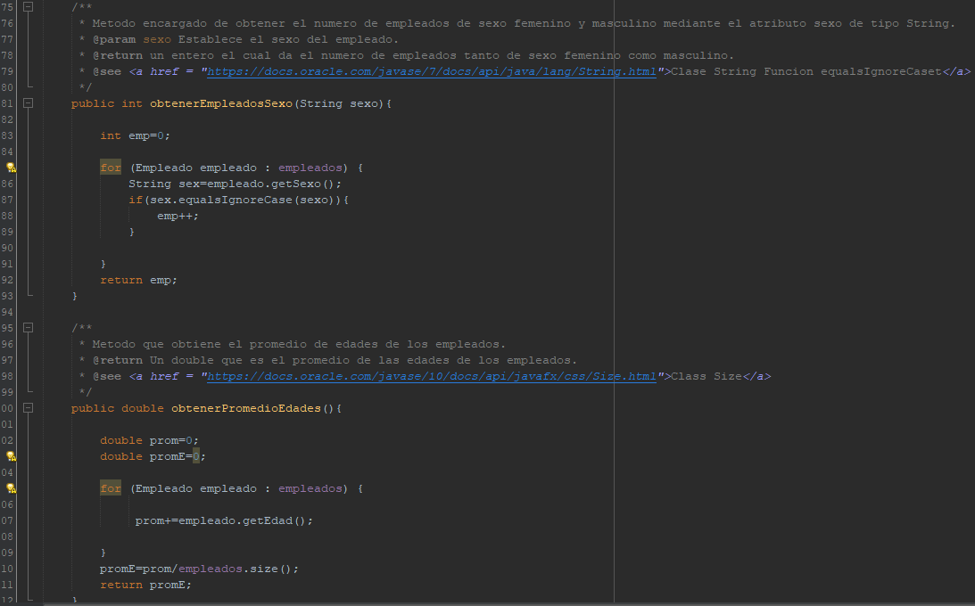

Slide 49
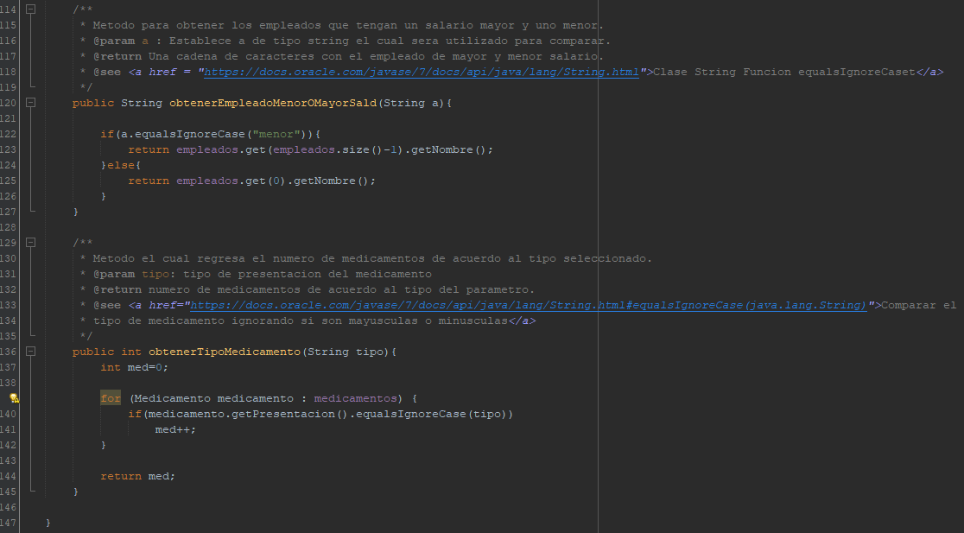

Slide 50
Interfaz Gráfica
HTML: El Lenguaje de Marcado de Hipertexto
CSS: Son las siglas en inglés para «hojas de estilo en cascada» (Cascading Style Sheets)
JSP: Java Server Pages. Están compuestas de código HTML mezclado con trozos de código escritos en Java (scriptlets-
secuencias de órdenes).

Slide 51
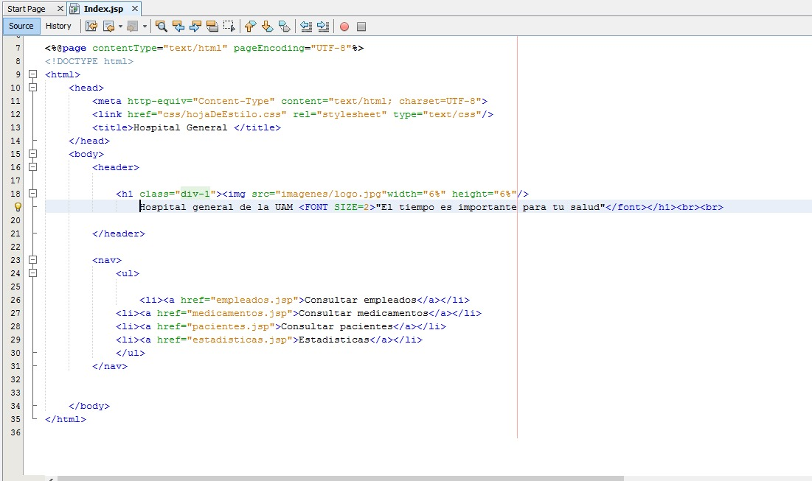
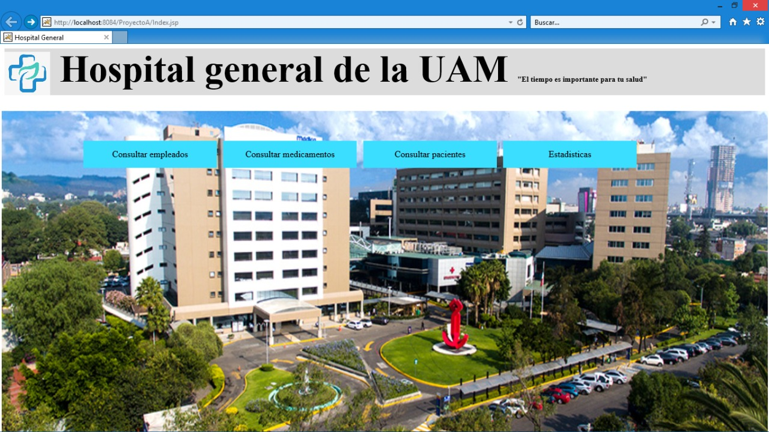
Index.jsp

Slide 52
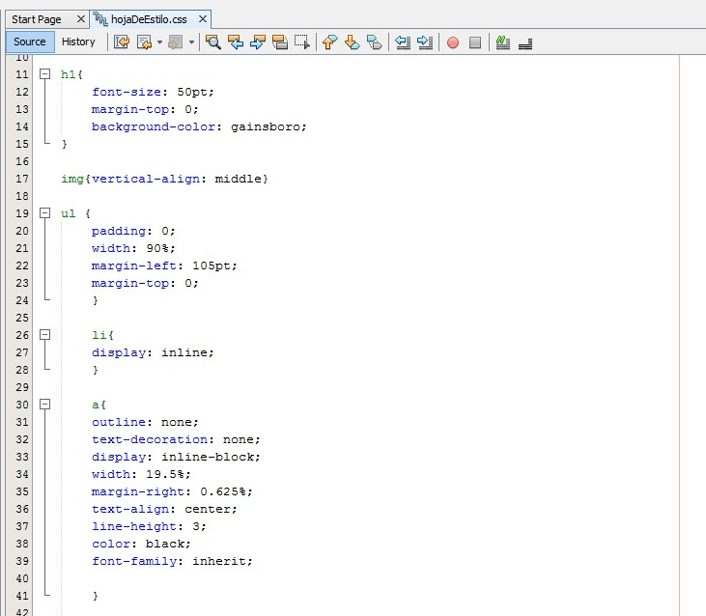
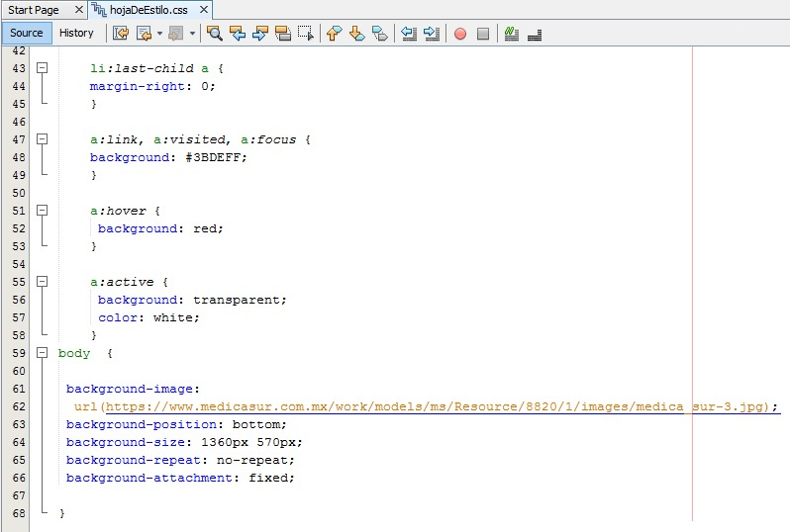
hojaDeEstilo.css

Slide 53
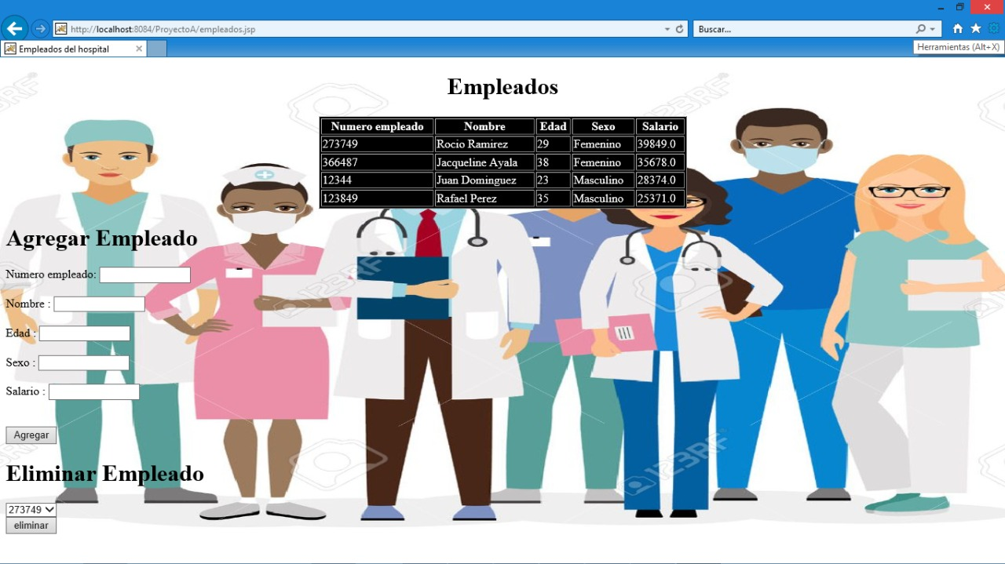
Empleados

Slide 54
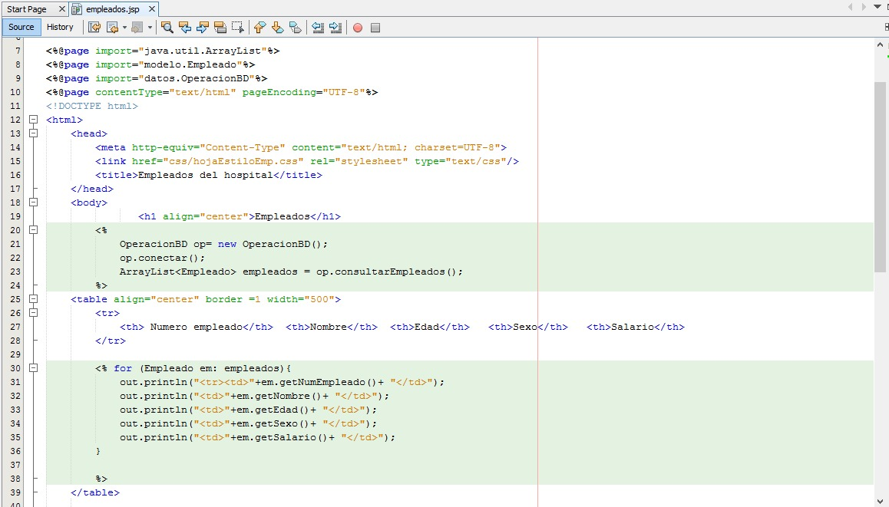
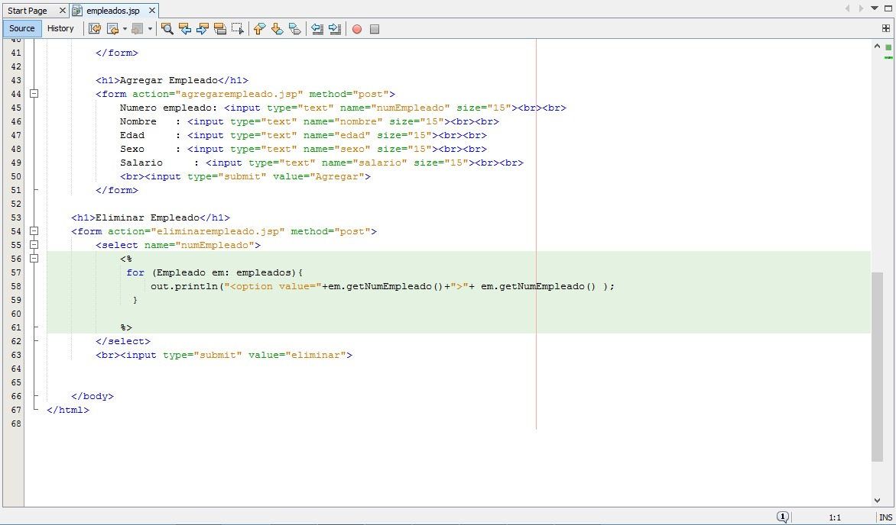
empleados.jsp

Slide 55
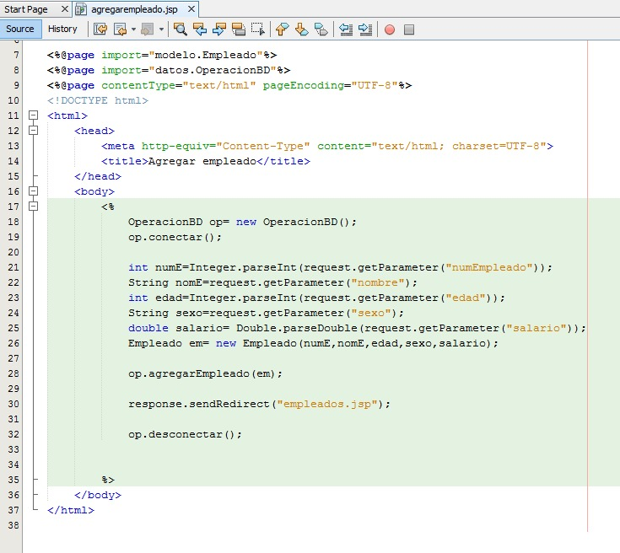
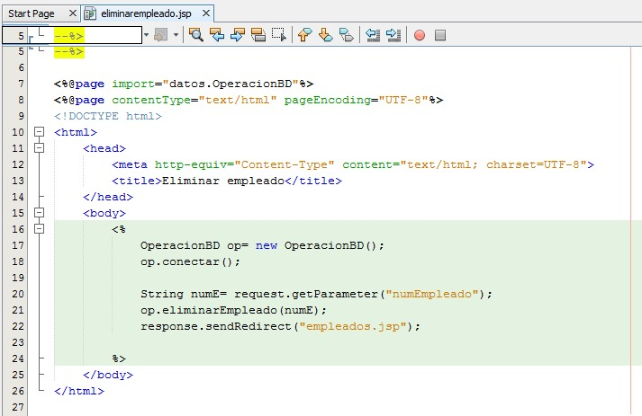
agregarempleado.jsp
eliminarempleado.jsp

Slide 56
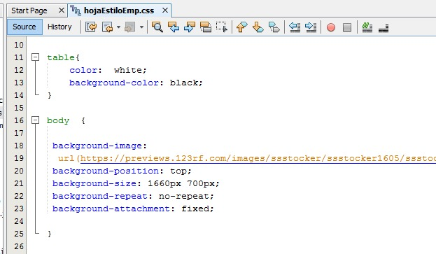
hojaEstiloEmp.css

Slide 57
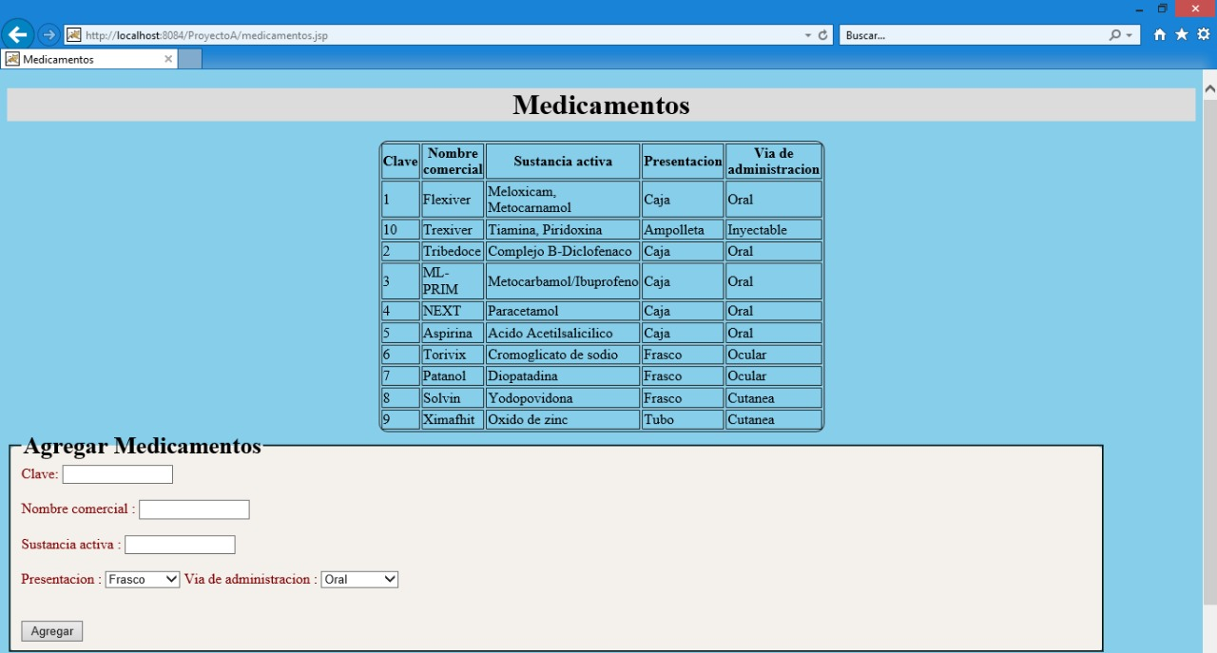
Medicamentos

Slide 58
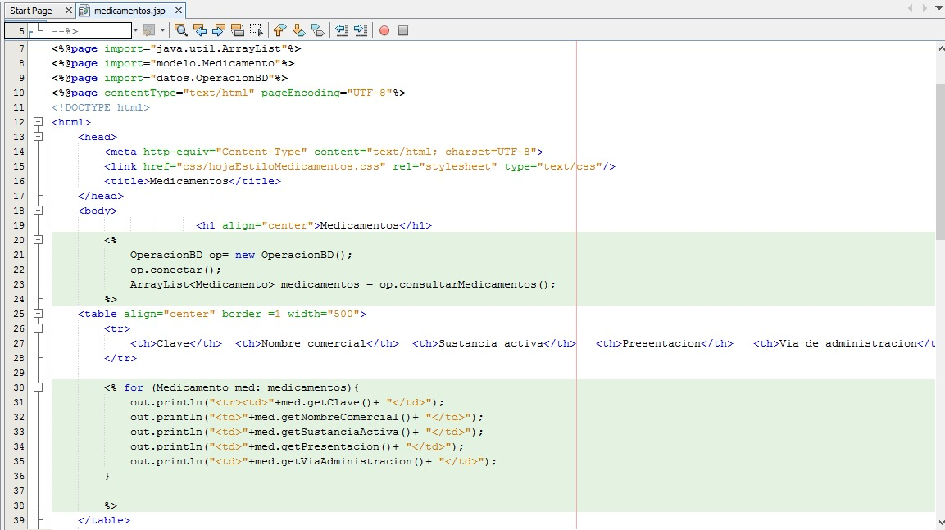
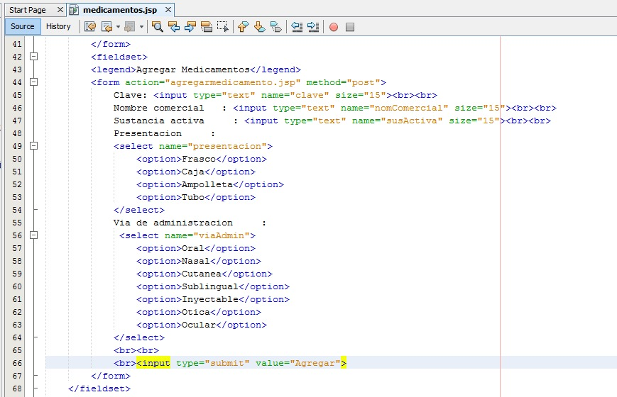
medicamentos.jsp

Slide 59
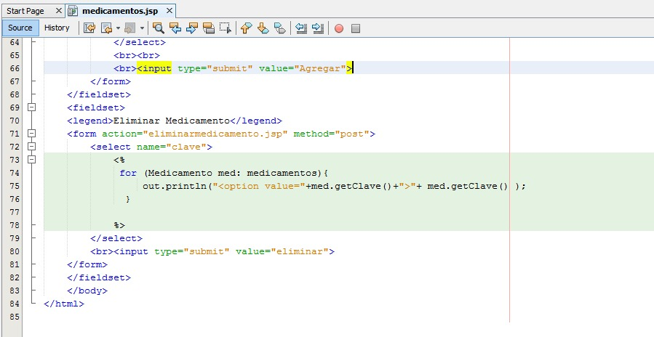
medicamentos.jsp

Slide 60


agregarmedicamento.jsp
eliminarmedicamento.jsp

Slide 61

hojaEstiloMedicamentos.css

Slide 62

Pacientes

Slide 63


pacientes.jsp

Slide 64


agregarpaciente.jsp
eliminarpaciente.jsp

Slide 65

hojaEstiloPac.css

Slide 66


Estadisticas

Slide 67

estadisticas.jsp

Slide 68

hojaEstadisticas.css

Slide 69
Gracias
ALVAREZ OLVERA ARTURO
GARCÍA SAINZ ROSA ISELA
MENESES LEÓN EFREN

